Slide 1
Особенности изучения учебного предмета «Информатика» в рамках компетентностно-ориентированной модели образовательного процесса

Slide 2
Направления планируемых результатов:
информация и способы ее представления;
основы алгоритмической культуры;
использование программных систем и сервисов;
работа в информационном пространстве.

Slide 3
Две группы планируемых результатов:
решение учебных и практических задач средствами учебного предмета «Информатика»;
освоение информационно-коммуникационных средств решения учебных и практических задач.

Slide 4
1 группа результатов учащиеся осваивают навыки:
описания информации в двоичной системе счисления;
создания алгоритмов и программ для решения учебных и практических задач.

Slide 5
2 группа результатов учащиеся осваивают навыки:
работы с различными программными системами и сервисами, как для решения задач, так и для организации личного пространства данных.

Slide 6
Результат 1.
Решение учебных и практических задач средствами учебного предмета «Информатика».

Slide 7
Процесс решения такой задачи можно представить с помощью приема «черный ящик».
ВХОД ВЫХОД

Slide 8
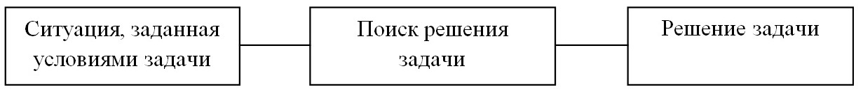
Схема процесса решения задачи

Slide 9
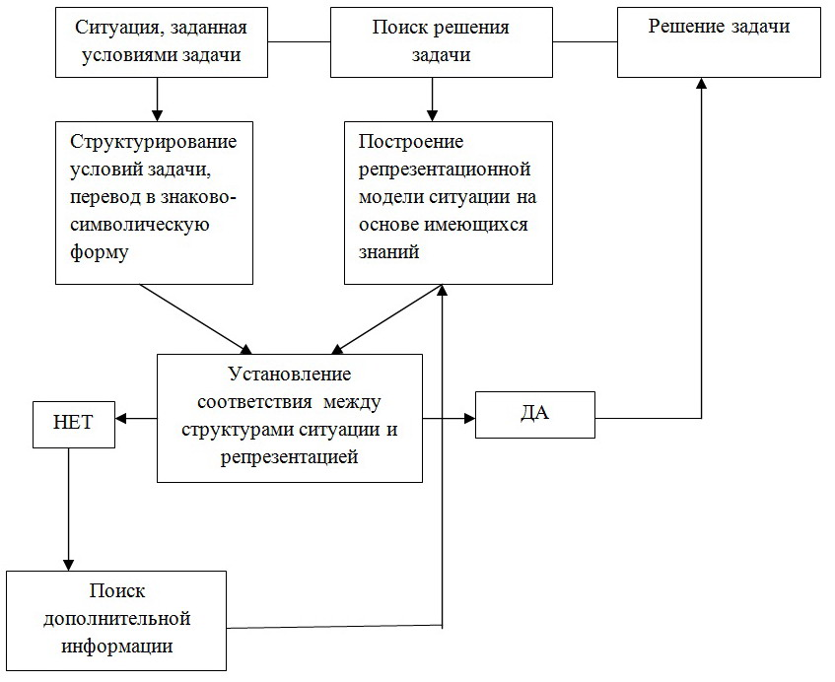
Схема процесса решения задачи

Slide 10
Результат 2.
Освоение информационно-коммуникационных средств решения учебных и практических задач.

Slide 11
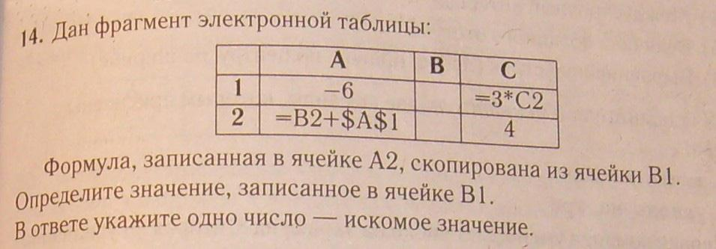
Пример задачи
(ГИА 9 класс)

Slide 12
Процесс решения такой задачи можно так же представить с помощью приема «черный ящик».
ВХОД ВЫХОД

Slide 13
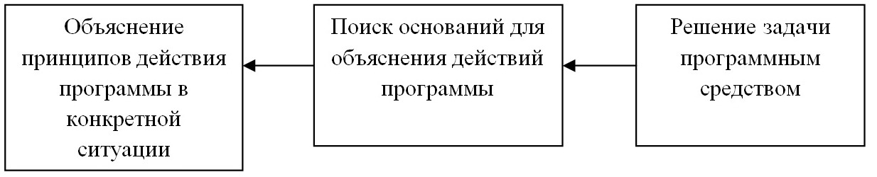
Схема процесса решения задачи

Slide 14
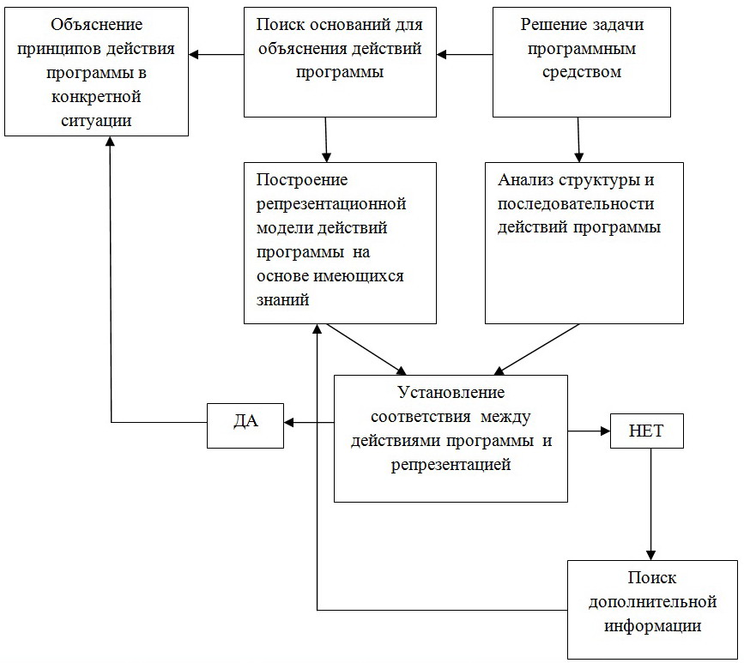
Схема процесса решения задачи

Slide 15
Представленная схема решения задач, направленных на освоение информационно-коммуникационных средств решения учебных и практических задач, на метауровне показывает, что:
решение данных задач имеет ту же логику действий, только движение осуществляется от выхода к входу;
для построения рабочей репрезентации нужно хорошо знать принципы работы изучаемого программного средства.

Slide 16
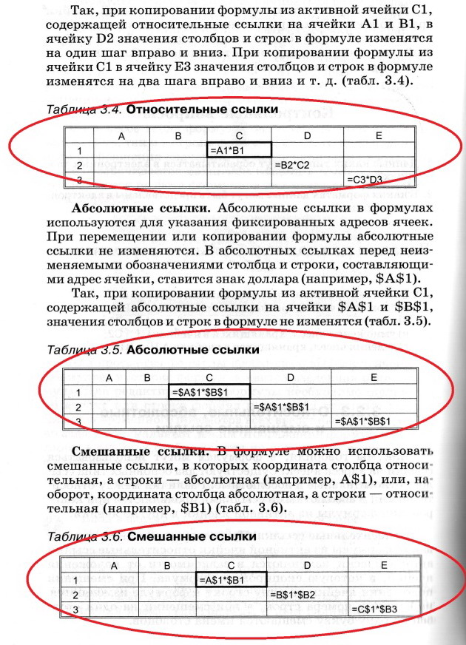
1. На этапе структурирования даются определения ссылок. С ним можно ознакомиться в учебнике.

Slide 17
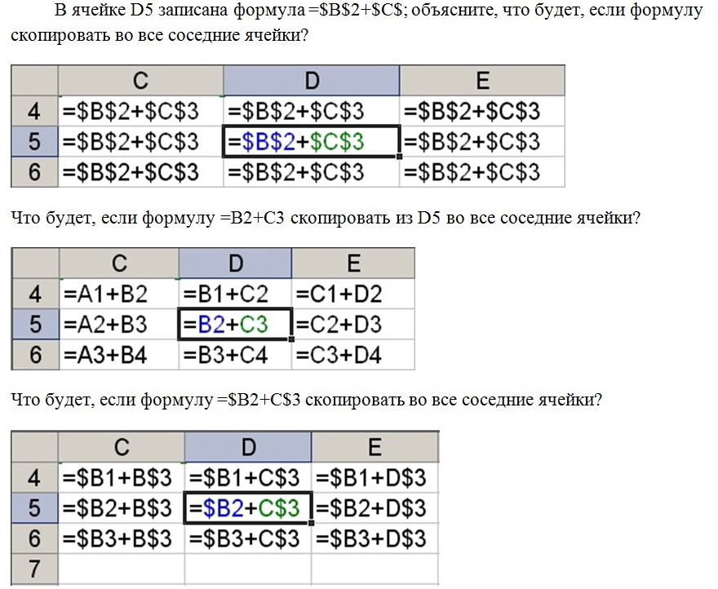
2. Осознание представленной теоретической информации происходит на этапе генезиса непосредственно при работе с таблицами. Учащимся предлагается произвести различные виды копирований формул и объяснить, какие при этом действия отображаются на экране и почему.

Slide 18
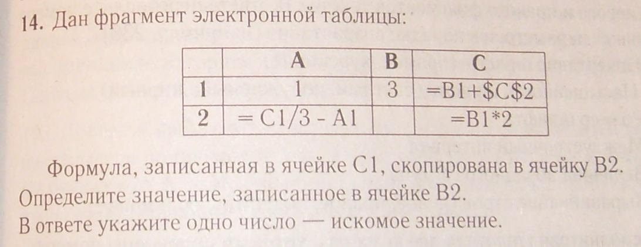
В качестве учебной задачи можно предложить задачи из ГИА:

Slide 19
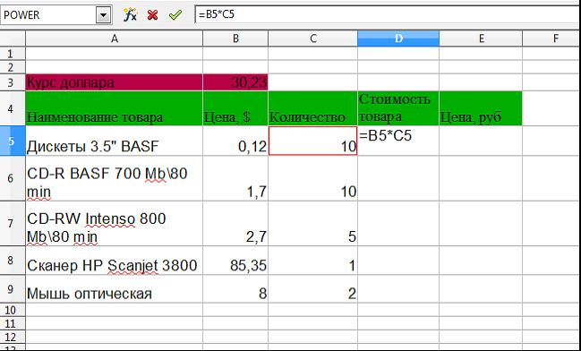
Примером практико-ориентированной задачи может выступать следующая задача:
Произведите расчет о стоимости товара в рублях и долларах.

Slide 20
3. На этапе самореализации учебные и практические задачи могут быть усложнены. Важно, что учащиеся при их решении действуют четко по логике вышеописанного процесса и поиск решения задачи осуществляется целенаправленно. В зависимости от сложности задачи будет усложняться или упрощаться репрезентационная модель.

